Slide 1
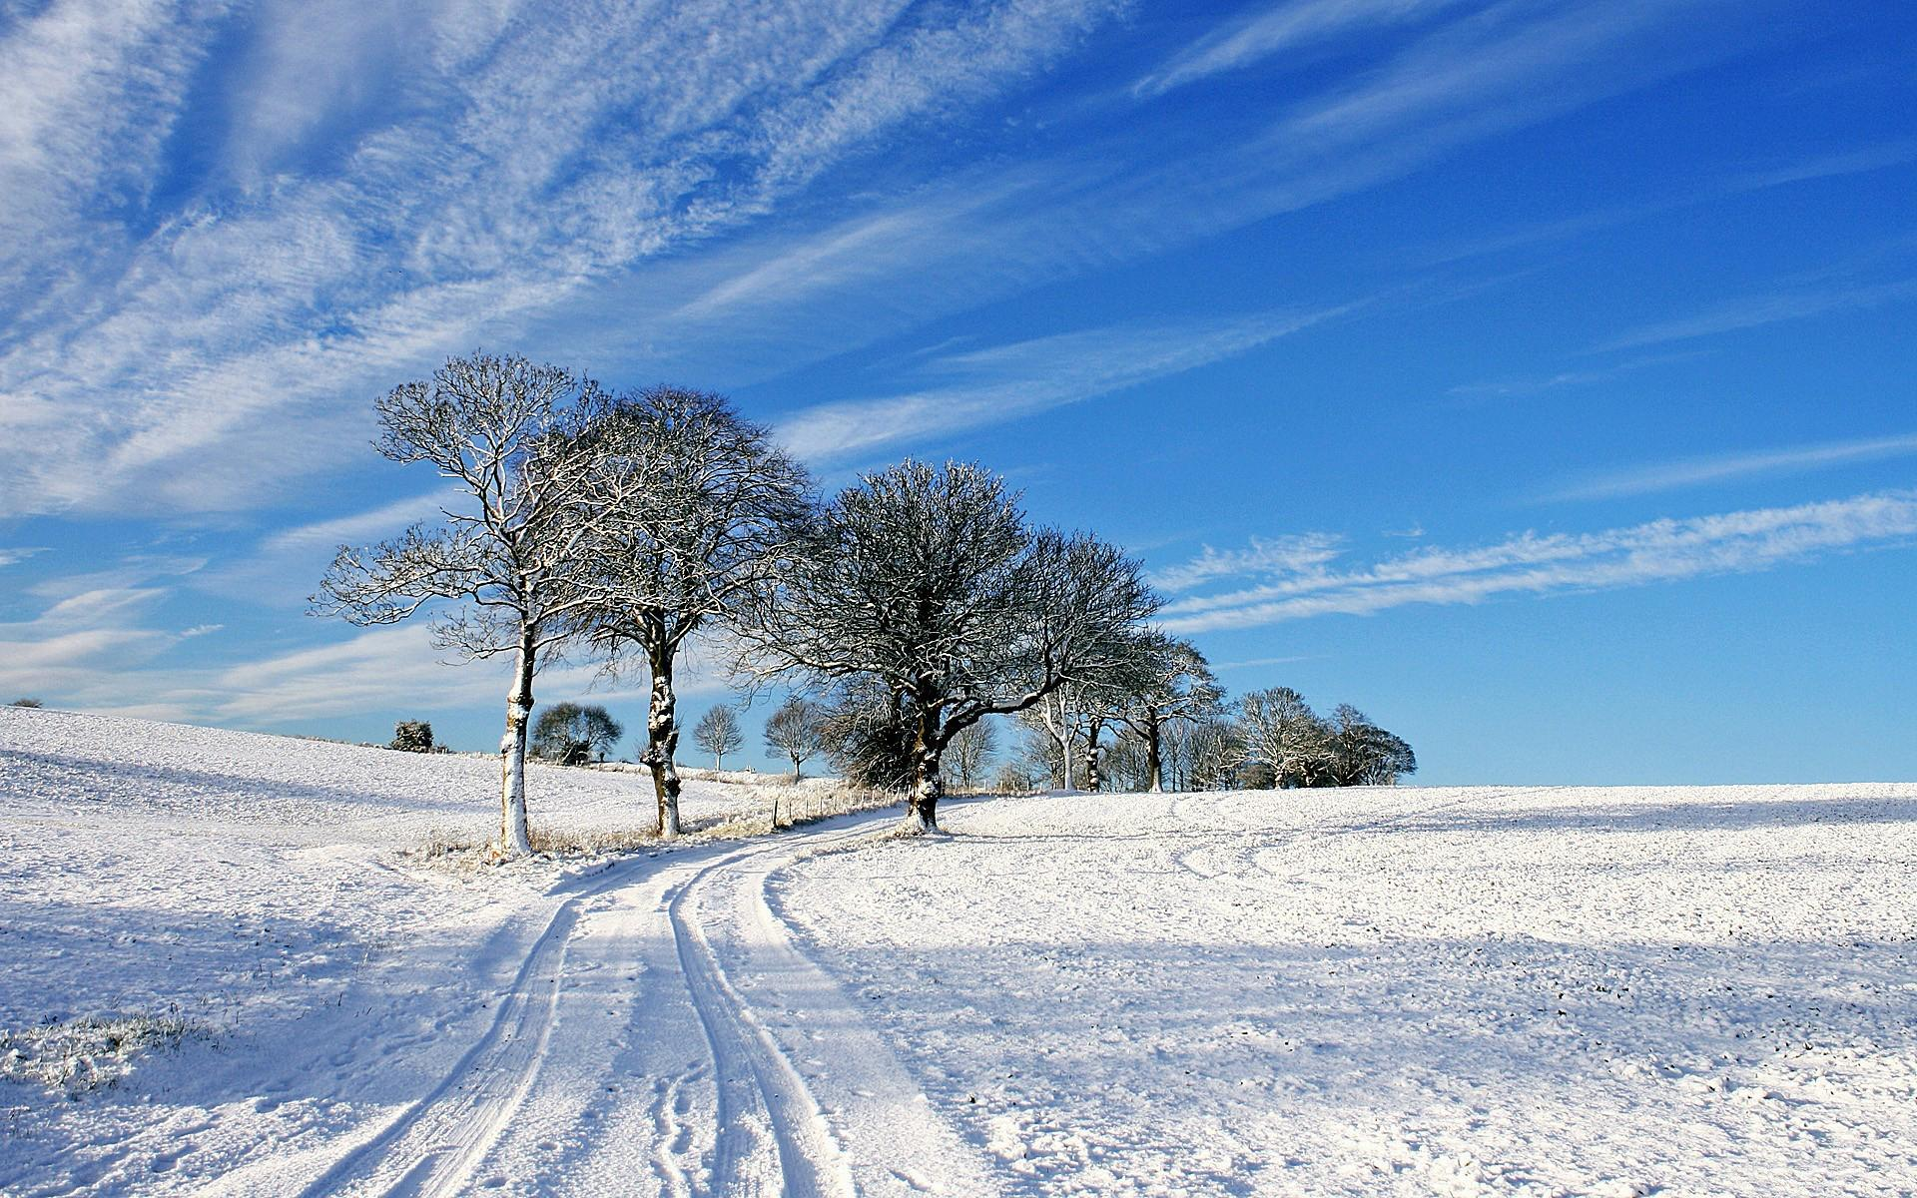
Бюджет для граждан на основе
Проекта решения Думы
Кожевниковского района
«О бюджете Кожевниковского района
на 2023 год
и плановый период 2024 и 2025 годов»
представляет
Начальник бюджетного отдела Управления финансов
Администрации Кожевниковского района
Скаридова Ольга Владимировна
08.12.2022 год

Slide 2
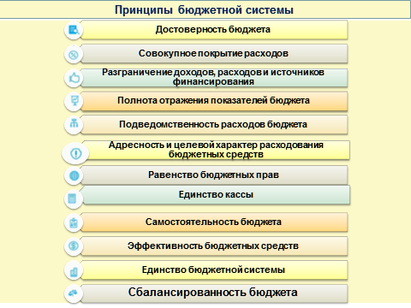

Slide 6
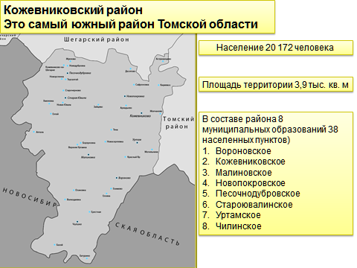
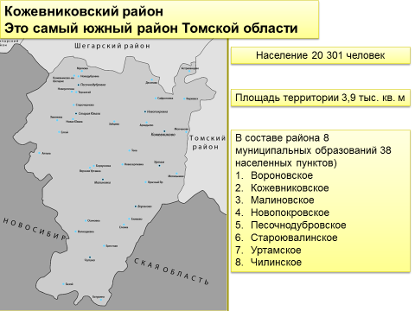

Slide 8
Бюджет- это финансовый план, при помощи которого можно прогнозировать будущие поступления и затраты

Slide 9
Муниципальный бюджет

Slide 10
Основные параметры бюджета Кожевниковского района на 2023 год и плановый период 2024-2025 годов, (тыс. руб.)
 | 2023 год | 2024 год | 2025 год
Доходы | 339 716,493 | 314 642,897 | 320 016,749
Расходы | 341 977,400 | 318 622,573 | 323 010,008
Финансовый результат | Дефицит 2 260,907 | Дефицит 3 979,676 | Дефицит 2 993,259
Объем доходов бюджета
МО «КОЖЕВНИКОВСКИЙ РАЙОН»
на 1 жителя
в 2021 году 44,7 тыс. рублей
в 2022 году 24,0 тыс. рублей
в 2023 году 16,73 тыс. рублей
в 2024 году 15,49 тыс. рублей
в 2025 году 15,76 тыс. рублей
Объем расходов бюджета
МО «КОЖЕВНИКОВСКИЙ РАЙОН»
на 1 жителя
в 2021 году 46,1 тыс. рублей
в 2022 году 24,0 тыс. рублей
в 2023 году 16,84 тыс. рублей
в 2024 году 15,69 тыс. рублей
в 2025 году 15,91 тыс. рублей

Slide 11
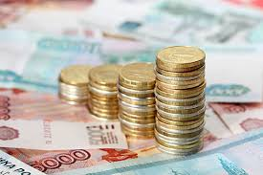
Доходы районного бюджета
Налоговые доходы
Неналоговые доходы
Безвозмездные поступления
Поступления от уплаты налогов, установленных Налоговым кодексом РФ,
например:
Налог на доходы физических лиц
Налоги на совокупный доход
Акцизы
Государственная пошлина
Другие налоги
Поступления от уплаты других платежей и сборов, установленных Законодательством РФ, а также штрафов за нарушение законодательства
например:
Доходы от использования муниципального имущества и земли
Штрафные санкции
Плата за негативное воздействие на
окружающую среду
Поступления от других бюджетов бюджетной системы Дотации
Субвенции
Субсидии
Иные межбюджетные трансферты
межбюджетные трансферты от организаций безвозмездные поступления от граждан и юридических лиц

Slide 12
Доходы бюджета Кожевниковского района
на 2023-2025 годы, (тыс. руб.)
Налоговые доходы
2023 год- 124 089,605
2024 год – 129 928,948
2025 год – 141 569,461
Неналоговые доходы
2023 год- 29 639,88
2024 год – 29 352,241
2025 год – 29 387,58
Безвозмездные поступления из бюджета Томской области
2023 год – 185 987,008 2024 год – 155 361,708
2025 год – 149 059,708

Slide 13
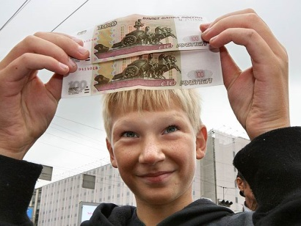
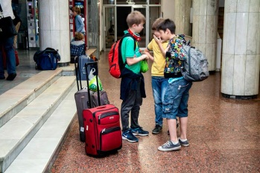
ДОТАЦИИ (от лат. “Dotation”) дар; пожертвование
Предоставляются без определенной конкретной цели
Субвенции (от лат. “Subvenire”) приходить на помощь
Предоставляются на финансирование «переданных» другим публично правовым образованиям полномочий
Вы “добавляете” денег для того, чтобы ваш ребенок купил себе модные наушники (а остальные деньги он заработал или накопил сам)
Субсидии (от лат. “Subsidium”) поддержка
Предоставляются на условиях долевого финансирования расходов другим бюджетам
Иные межбюджетные трансферты
Предоставляются в случае и порядке, которые устанавливаются правовыми актами представительного органа (Дума)
Вы даете своему ребенку деньги на непредвиденные расходы (оплата туристической путевки на каникулы)
Вы даете своему ребенку деньги и посылаете его в магазин купить продукты (по списку)
Вы даете своему ребенку на карманные расходы (кино, мороженное и прочее)
Межбюджетные трансферты- денежные средства, перечисляемые
из одного бюджета бюджетной системы Российской Федерации другому
Аналогия в семейном бюджете

Slide 14
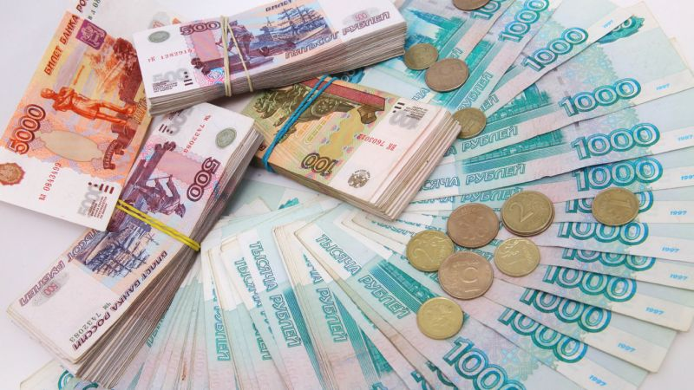
Межбюджетные отношения
Бюджет Томской области
Дотации
Субвенции
Субсидии
Иные межбюджетные трансферты
Бюджет муниципального образования
«Кожевниковский район»
Субвенции
Субсидии
Иные межбюджетные трансферты
Дотации
Бюджеты сельских поселений Кожевниковского района

Slide 15
Безвозмездные трансферты, тыс. рублей
Дотации
2023 год 135 342,1
2023 год 26 805,4
Субсидии
2023 год 0
2024 год 26 946,8
2025 год 27 078,1
2024 год 0
Межбюджетные трансферты
2023 год 0
2024 год 0
2025 год 0
Субвенции
2025 год 98 142,1
2025 год 0
2024 год 104 575,4

Slide 16
Бюджет МО «Кожевниковский район» на 2023 год (тыс.руб.)
В МО «Кожевниковский район» бюджет сформирован
с дефицитом 2 260,907 %,
Бюджет дефицитный: расходы превышают доходы
Доходы
Расходы
339 716,493
341 977,4
Финансирование дефицита районного бюджета за счет изменения остатков средств на счетах по учету средств бюджета муниципального района в течение финансового года

Slide 17
Налоговые доходы, (тыс. руб.)
Наименование показателей | 2023 год | 2024 год | 2025 год
Налоговые доходы | 124 089,605 | 129 928,948 | 141 569,461
Налог на доходы физических лиц | 108158,800 | 113 276,009 | 124 194,888
дополнительный норматив по НДФЛ (2023-32,2%; 2024-32,12%; 2025-33,65%); | 73 786,300 | 77 216,159 | 85 902,528
НДФЛ по нормативу, установленному БК РФ (15% ) | 34 372,500 | 36 059,850 | 38 292,360
Акцизы на топливо | 1 998,000 | 2 169,000 | 2 296,000
Налоги на совокупный доход | 12 161,151 | 12 633,971 | 13 152,723
Налог, взимаемый в связи с применением упрощенной системы налогообложения | 7 447,866 | 7 775,712 | 8 094,816
Единый налог на вмененный доход для отдельных видов деятельности | 59,401 | 0,00 | 0,00
Единый сельскохозяйственный налог | 241,543 | 252,131 | 263,061
Налог, взимаемый в связи с применением патентной системы налогообложения | 4 412,341 | 4 606,128 | 4 794,846
Государственная пошлина, сборы | 1 771,654 | 1 849,968 | 1 925,850

Slide 18
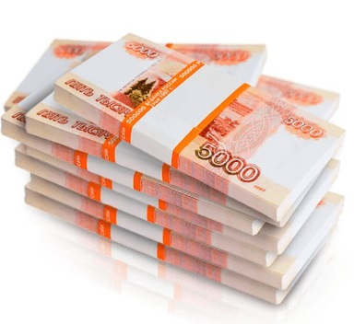
Налоговые доходы, (тыс. руб.) норматив зачисления в бюджет, %
Наименование показателей | 2023 год | 2024 год | 2025 год
Налог на доходы физических лиц | 47,20 | 47,12 | 48,65
дополнительный норматив по НДФЛ | 32,20 | 32,12 | 33,65
НДФЛ по нормативу, установленному БК РФ | 15,0 | 15,0 | 15,0
Акцизы на топливо | 0,06134 | 0,06134 | 0,06134
Налоги на совокупный доход
Налог, взимаемый в связи с применением упрощенной системы налогообложения | 30,0 | 30,0 | 30,0
Единый сельскохозяйственный налог | 50,0 | 50,0 | 50,0
Налог, взимаемый в связи с применением патентной системы налогообложения | 100,0 | 100,0 | 100,0
Государственная пошлина, сборы | 100,00 | 100,00 | 100,00

Slide 19
Неналоговые доходы, (тыс. руб.)
Наименование показателей | 2023 год | 2024 год | 2025 год
Неналоговые доходы | 29 639,880 | 29 352,241 | 29 387,580
Доходы от использования муниципального имущества: | 4 595,917 | 4 560,855 | 4 560,855
Аренда земли | 4 114,100 | 4 114,100 | 4 114,100
Аренда имущества | 291,817 | 256,755 | 256,755
Доходы от прибыли МУП | 190,00 | 190,00 | 190,00
Плата за негативное воздействие на окружающую среду | 104,00 | 104,00 | 104,00
Доходы от платных услуг | 21 982,668 | 21 982,668 | 21 982,668
Доходы от компенсации затрат государству | 1 240,331 | 1 284,238 | 1 284,758
Доходы от продажи имущества:
Продажа имущества | 330,00 | 0,00 | 0,00
Продажа земли | 550,00 | 550,00 | 550,00
Штрафы | 759,930 | 790,400 | 822,016
Прочие неналоговые доходы | 77,034 | 80,080 | 83,283

Slide 20
Неналоговые доходы норматив зачисления в бюджет района, %
Наименование показателей | 2023 год | 2024 год | 2025 год
Неналоговые доходы | 29 639,880 | 29 352,241 | 29 387,580
Доходы от использования муниципального имущества: | 4 595,917 | 4 560,855 | 4 560,855
Аренда земли | 100,0 | 100,0 | 100,0
Аренда имущества | 100,0 | 100,0 | 100,0
Доходы от прибыли МУП | 10,0 | 10,0 | 10,0
Плата за негативное воздействие на окружающую среду | 60,0 | 60,0 | 60,0
Доходы от платных услуг | 100,0 | 100,0 | 100,0
Доходы от компенсации затрат государству | 100,0 | 100,0 | 100,0
Доходы от продажи имущества: | 100,0 | 100,0 | 100,0
Продажа имущества | 100,0 | 100,0 | 100,0
Продажа земли | 100,0 | 100,0 | 100,0
Штрафы | от 50,0 до 100,0 | от 50,0 до 100,0 | от 50,0 до 100,0
Прочие неналоговые доходы | 100,0 | 100,0 | 100,0

Slide 21
Планируемые расходы на реализацию муниципальных
и ведомственных программ
Муниципальные программы (19)
2023 год 41 946,742 тыс. рублей
2024 год 33 921,672 тыс. рублей
2025 год 38 634,671 тыс. рублей
Ведомственные целевые программы (5)
2023 год 1 601,805 тыс. рублей
2024 год 1 601,805 тыс. рублей
2025 год 1 601,805 тыс. рублей

Slide 22
Планируемые расходы на реализацию муниципальных
и ведомственных программ, тыс. руб.
 | Наименование | 2023 год | 2024 год | 2025 год
 |  | 43548,547 | 35 523,477 | 40 236,476
1 | МП "Создание условий для устойчивого экономического развития Кожевниковского района на 2021-2026 годы" | 823,301 | 823,301 | 823,301
2 | МП «Развитие сельскохозяйственного производства и расширение рынка сельскохозяйственной продукции, сырья и продовольствия в Кожевниковском районе Томской области на 2017-2020 годы и на период до 2025 года» | 502,00 | 502,00 | 502,00
3 | МП "Комплексное развитие сельских территорий в Кожевниковском районе"на 2021-2024 годы с прогнозом на 2025 и 2026 годы" | 1 357,24 | 491,24 | 1 357,24
4 | МП "Развитие образования на территории муниципального образования Кожевниковский район на 2021-2026 годы" | 5 218,723 | 5 218,723 | 5 218,723
5 | МП «Патриотическое воспитание граждан на территории Кожевниковского района на 2021-2026 годы». | 370,00 | 370,00 | 370,00

Slide 23
Планируемые расходы на реализацию муниципальных
и ведомственных программ, тыс. руб.
 | Наименование | 2023 год | 2024 год | 2025 год
 |  | 43548,547 | 35 523,477 | 40 236,476
6 | МП "Развитие культуры Кожевниковского района на 2021-2026 годы" | 2 290,335 | 2 290,335 | 2 290,335
7 | МП «Развитие молодежной политики, физической культуры и спорта в Кожевниковском районе на 2021-2026 годы» | 1 262,998 | 1 262,998 | 1 262,998
8 | МП "Повышение общественной безопасности в Кожевниковском районе на 2019-2024 годы" | 2 133,888 | 2 133,888 | 2 133,888
9 | МП " Непрерывное экологическое образование и просвещение населения Кожевниковского района на 2021-2026 годы" | 30,0 | 30,0 | 30,0
10 | МП "Эффективное управление муниципальными финансами Кожевниковского района на 2021-2026 годы" | 4 287,667 | 4 287,666 | 4 287,665

Slide 24
Планируемые расходы на реализацию муниципальных
и ведомственных программ, тыс. руб.
 | Наименование | 2023 год | 2024 год | 2025 год
 |  | 43548,547 | 35 523,477 | 40 236,476
11 | МП "Развитие транспортной системы в Кожевниковском районе на 2016-2023 годы" | 12 032,638 | 8 483,638 | 12 330,638
12 | МП «Поддержка специалистов на территории Кожевниковского района» на период 2021-2026 годы" | 255,811 | 255,811 | 255,811
13 | МП "Улучшение условий охраны труда в Кожевниковском районе на 2021-2024 годы с прогнозом на 2025 и 2026 годы" | 85,50 | 85,50 | 85,50
14 | МП "Развитие муниципальной службы, информационного общества и открытости в муниципальном образовании Кожевниковский район на 2021-2026 годы"" | 3 559,38 | 3 559,38 | 3 559,38
15 | МП "Профилактика терроризма и экстремизма, а также минимизация и (или) ликвидация последствий проявления терроризма и экстремизма в муниципальном образовании «Кожевниковский район» на 2021-2025 годы" | 357,699 | 357,699 | 357,699

Slide 25
Планируемые расходы на реализацию муниципальных
и ведомственных программ, тыс. руб.
 | Наименование | 2023 год | 2024 год | 2025 год
 |  | 43548,547 | 35 523,477 | 40 236,476
16 | МП «Организация отдыха и оздоровление детей и подростков Кожевниковского района на 2021-2026 годы» | 400,2 | 400,2 | 400,2
17 | МП «Обеспечение доступности жилья и улучшения качества жилищных условий населения Кожевниковского района на 2021-2026 годы» | 1 286,19 | 336,19 | 336,19
18 | МП «Развитие коммунальной инфраструктуры Кожевниковского района на период 2021-2026 годы» | 5 609,59 | 2 822,11 | 2 822,11
19 | МП "Доступная среда для инвалидов» | 210,993 | 210,993 | 210,993
20 | ВЦП "Приватизация, владение, пользование и распоряжение имуществом, находящимся в собственности муниципального образования Кожевниковский район, в том числе, земельными ресурсами, распоряжение земельными участками, государственная собственность на которые не разграничена" | 380,00 | 380,00 | 380,00

Slide 26
Планируемые расходы на реализацию муниципальных
и ведомственных программ, тыс. руб.
 | Наименование | 2023 год | 2024 год | 2025 год
 |  | 43548,547 | 35 523,477 | 40 236,476
21 | ВЦП "Автоматизированный учет муниципального имущества" | 292,80 | 292,80 | 292,80
22 | ВЦП "Организация различных форм воспитания, содействующих формированию здорового образа жизни и законопослушного поведения" | 475,9 | 475,9 | 475,9
23 | ВЦП "Формирование позитивного социального имиджа образовательных учреждений, повышение престижа работников системы образования" | 195,1 | 195,1 | 195,1
24 | ВЦП "Формирование здорового образа жизни обучающихся и достижение спортивных результатов" | 258,0 | 258,0 | 258,0

Slide 27
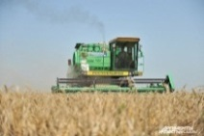
Отраслевая структура распределения расходов бюджета Кожевниковского района на 2023 год, (тыс. руб.)
63 304,577
18,51%
Общегосударственные вопросы
0,07 %
Национальная оборона
243,15
13 357,939
3,91 %
Национальная экономика
5 909,589
1,73 %
Жилищно-коммунальное хозяйство
163 054,267
47,67%
Образование
45 335,123
13,26%
Культура, кинематография
136,160
0,04 %
Здравоохранение
2 843,43
0,83 %
Социальная политика
4 580,943
1,34 %
Физическая культура и спорт
43 212,222
12,64 %
Межбюджетные трансферты

Slide 28
Отраслевая структура распределения расходов бюджета Кожевниковского района на 2024 год, (тыс. руб.)
48 852,889
15,38%
Общегосударственные вопросы
0,08 %
Национальная оборона
243,15
9 808,939
3,07 %
Национальная экономика
3 122,109
0,97 %
Жилищно-коммунальное хозяйство
163 054,267
51,17%
Образование
45 335,123
14,21%
Культура, кинематография
136,160
0,04 %
Здравоохранение
1 027,43
0,32 %
Социальная политика
4 580,943
1,44 %
Физическая культура и спорт
42 461,563
13,32 %
Межбюджетные трансферты

Slide 29
Отраслевая структура распределения расходов бюджета Кожевниковского района на 2025 год, (тыс. руб.)
48 852,889
15,12%
Общегосударственные вопросы
0,08 %
Национальная оборона
243,15
13 655,939
4,23 %
Национальная экономика
3 122,109
0,97 %
Жилищно-коммунальное хозяйство
163 054,267
50,48%
Образование
45 335,123
14,04%
Культура, кинематография
136,160
0,04 %
Здравоохранение
1 893,43
0,58 %
Социальная политика
4 580,943
1,42 %
Физическая культура и спорт
42 135,998
13,04 %
Межбюджетные трансферты

Slide 30
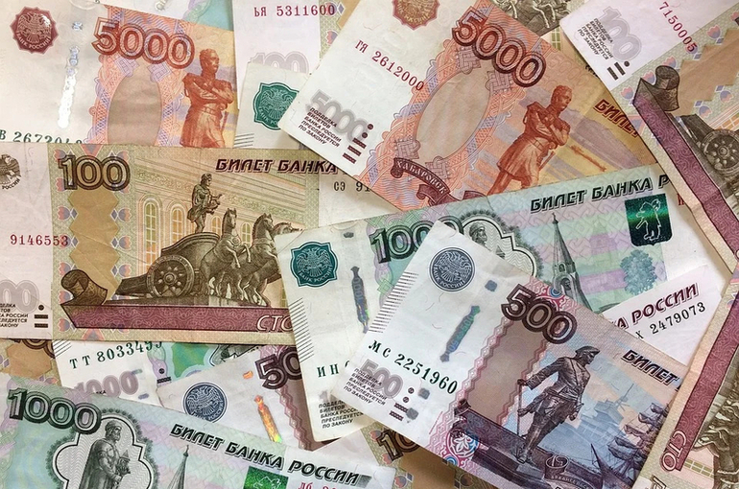
Общегосударственные вопросы в ведомственной структуре расходов
2023 год 63 304,577 тыс. руб.
2024 год 48 852,889 тыс. руб.
2025 год 48 852,889 тыс. руб.
Дума Кожевниковского района
закупки товаров, работ, услуг для обеспечения государственных нужд
Администрация Кожевниковского района
Взнос в ассоциацию муниципальных образований
Управление финансов Администрации Кожевниковского района
Расходы на выплату персоналу, на оплату налогов, коммунальных услуг, услуги связи, ГСМ, запасные части
Контрольная комиссия муниципального образования Кожевниковский район
МКУ «Кожевниковский центр муниципального заказа и проектных работ

Slide 31
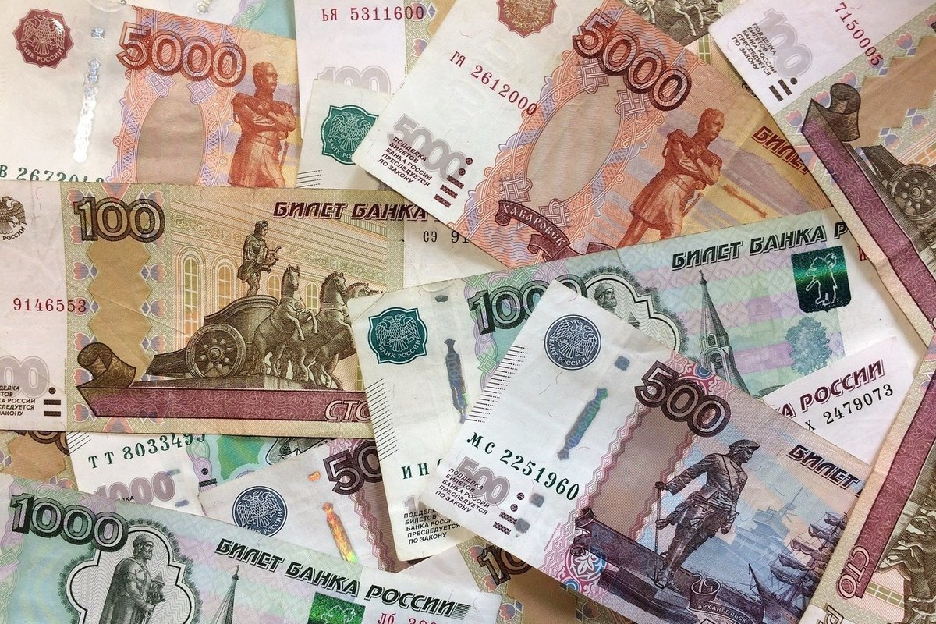
Национальная экономика
2023 год 13357,939 тыс. руб., 2024 год 9808,939 тыс. руб.,
2025 год 13655,939 тыс. руб.
Сельское хозяйство
Программы муниципальных образований
Закупки и иные закупки товаров, работ, услуг
Иные бюджетные ассигнования
Дорожное хозяйство
Программы муниципальных образований
Закупки и иные закупки товаров, работ, услуг
.
Иные бюджетные ассигнования
.
Другие вопросы в области национальной экономики
Государственные программы
Подпрограммы
Программы муниципальных образований

Slide 32
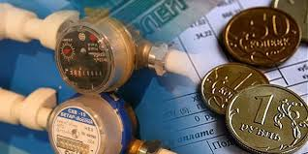
Расходы Кожевниковского района в области «Жилищно- коммунальное хозяйство» 2023 год 5909,589 тыс. руб. 2024 год 3122,109 тыс. руб. 2025 год 3122,109 тыс. руб.
Подраздел «Коммунальное хозяйство»
Содержание комплексов водоочистки «Гейзер»
МП «Развитие коммунальной инфраструктуры в Кожевниковского района в 2021-2026 г.г.»
Подраздел «Благоустройство»
К 1 чтению бюджета расходы не предусмотрены
Подраздел «Жилищное хозяйство»
К 1 чтению бюджета расходы не предусмотрены

Slide 33
ОБРАЗОВАНИЕ 2023 год 163 054,267 тыс. руб., 2024 год 163 054,267 тыс. руб., 2025 год 163054,267 тыс. руб.
Общее образование
Средние школы
(7 школ)
Основные школы (8 школ)
Дошкольное образование
Детские сады
Начальные школы (5 школ)
д.сад «Колокольчик»
Дополнительное образование
д.сад «Солнышко»
д.с.Теремок с.Ювала)
д.сад «Сказка с.Уртам
Дом детского творчества
Детско-юношеская спортивная школа им. Н.И.Вакурина

Slide 34
ОБРАЗОВАНИЕ 2023 год 163 054,267 тыс. руб., 2024 год 163 054,267 тыс. руб. 2025 год 163 054,267 тыс. руб.
 | структура | 2023 год | 2024 год | 2025 год
Дошкольное образование | 40,15% | 65 447,957 | 65 447,957 | 65 447,957
Общее образование | 39,28% | 64 049,506 | 64 049,506 | 64 049,506
Дополнительное образование детей | 11,12% | 18 137,847 | 18 137,847 | 18 137,847
Молодежная политика | 0,61% | 1 002,445 | 1 002,445 | 1 002,445
Другие вопросы в области образования | 8,84% | 14 416,512 | 14 416,512 | 14 416,512

Slide 35
КУЛЬТУРА РАСХОДЫ НА 2023 ГОД 45 335,123 ТЫС. РУБ.,
2024 год 45 335,123 тыс. руб., 2025 год 45 335,123 тыс. руб.
«Кожевниковская межрайонная централизованная клубная система (районный центр культуры и досуга, сельские дома культуры 23)
Спортивно-оздоровительный центр «Колос»
Межпоселенческая централизованная библиотечная система Кожевниковского района» (районная библиотека в селе Кожевниково и 20 филиалов в селах района)
Отдел по культуре, спорту, молодежной политике и связям с общественностью
В Кожевниковском районе предоставляются услуги учреждений культуры и спорта

Slide 36
Культура расходы на 2023 год 45 335,123 тыс. руб.
2024 год 45 335,123 тыс. руб.
2025 год 45 335,123 тыс. руб.
Расходы на содержание Домов культуры, по переданным полномочиям от сельских поселений
Доходы от платных услуг по домам культуры
МП "Доступная среда для инвалидов»
МП "Развитие культуры Кожевниковского района на 2021-2026 годы"
МП «Развитие молодежной политики, физической культуры и спорта в Кожевниковском районе на 2021-2026 годы»
Другие вопросы в области культуры
Расходы на содержание МКУ «Централизованная бухгалтерия учреждений культуры и спорта
Отдел по культуре, спорту, молодёжной политике и связям с общественностью расходы
Расходы на обеспечение деятельности библиотек

Slide 37
ЗДРАВООХРАНЕНИЕ
Расходы в рамках МП «Поддержка специалистов на территории Кожевниковского района» на период 2021-2026 г.г. на поддержку специалистов 136,16 тыс. руб. (возмещение части стоимости аренды жилья специалистам)
2023 год 136,16 тыс. руб.
2024 год 136,16 тыс. руб.
2025 год 136,16 тыс. руб.

Slide 38
Социальная политика 2023 год 2 843,43 тыс. руб.
2024 год 1 027,43 тыс. руб.
2025 год 1 893,43 тыс. руб.
Социальное обеспечение населения
Социальная помощь

Slide 39
Социальная политика
Средства областного бюджета
Средства местного бюджета
Выплата денежных средств опекунам на содержание детей
МП «Комплексное развитие сельских территорий» на улучшение жилищных условий граждан, проживающих в сельской местности
МП «Обеспечение доступности жилья и улучшение качества жилищных условий населения Кожевниковского района
Предоставление жилья детям-сиротам
Расходы на оказание помощи в ремонте жилья из числа участников ВОВ., тружеников тыла
Софинансирование расходов на оказание помощи в ремонте жилья из числа участников ВОВ., тружеников тыла
МБТ в сельские поселения
Субсидии гражданам на приобретение жилья

Slide 40
« «Физическая культура и спорт» 2023 г. 4 580,943 тыс. руб.; 2024 г. 4 580,943 тыс. руб. ; 2025 г. 4 580,943 тыс. руб.
Государственная программа «Развитие молодежной политики, физической культуры и спорта в Томской области»
МП «Развитие молодежной политики физической культуры и спорта в «Кожевниковском районе» на 2021-2026 годы
МП «Доступная среда для инвалидов»
МП «Развитие молодежной политики, физической культуры и спорта в Кожевниковском районе на 2021-2026 годы»
Мероприятия в области здравоохранения, спорта и физической культуры, туризма.

Slide 41
Объем и распределение межбюджетных трансфертов бюджетам сельских поселений из районного бюджета
Наименование межбюджетных трансфертов | 2023 год | 2024 год | 2025 год
Иные межбюджетные трансферты на дорожную деятельность в отношении автомобильных дорог местного значения, а также осуществление иных полномочий в области использования автомобильных дорог и осуществления дорожной деятельности в соответствии с законодательством РФ | 4907,797 | 4907,797 | 4907,797
Иные межбюджетные трансферты, передаваемые бюджетам поселений из бюджетов муниципальных районов на осуществление части полномочий по решению вопросов местного значения в соответствии с заключенными соглашениями ( на дорожную деятельность в отношении автомобильных дорог местного значения вне границ населенных пунктов) | 500,00 | 500,00 | 500,00
Иные межбюджетные трансферты на софинансирование расходов на оказание помощи в ремонте и (или) переустройстве жилых помещений граждан, не стоящих на учете в качестве нуждающихся в улучшении жилищных условий и не реализовавших свое право на улучшение жилищных условий за счет средств федерального и областного бюджетов в 2009 и последующих годах, из числа: участников и инвалидов Великой Отечественной войны 1941 - 1945 годов; тружеников тыла военных лет; лиц, награжденных знаком "Жителю блокадного Ленинграда"; бывших несовершеннолетних узников концлагерей; вдов погибших (умерших) участников Великой Отечественной войны 1941 - 1945 годов, не вступивших в повторный брак | 200,00 | 200,00 | 200,00
Иные межбюджетные трансферты в форме дотаций на поддержку мер по обеспечению сбалансированности бюджетов сельских поселений | 12513,599 | 11621,541 | 11164,677

Slide 42
Спасибо за внимание!

